Slide 1
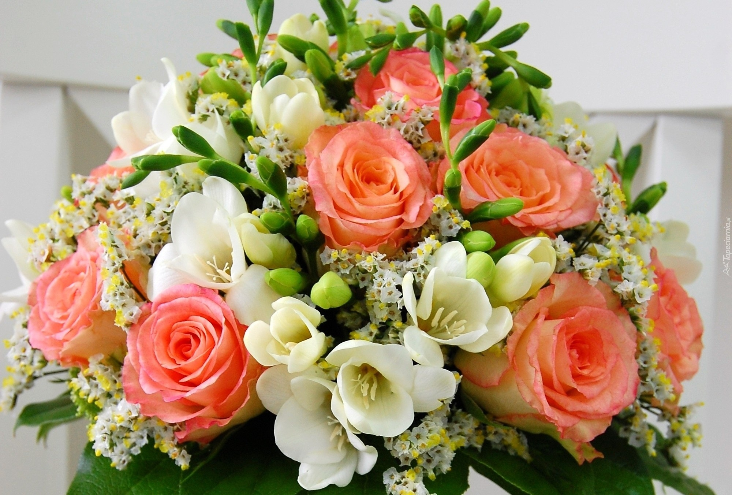
W imieniu całej społeczności szkolnej, wszystkim tym, którzy świętują dziś Dzień Edukacji Narodowej, dziękujemy za to, co zdołaliśmy już odkryć i poznać. Prosimy o przyjęcie serdecznych, płynących z serca życzeń.

Slide 2
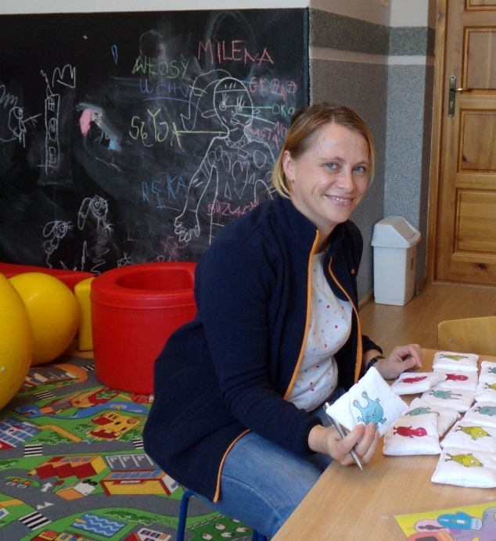
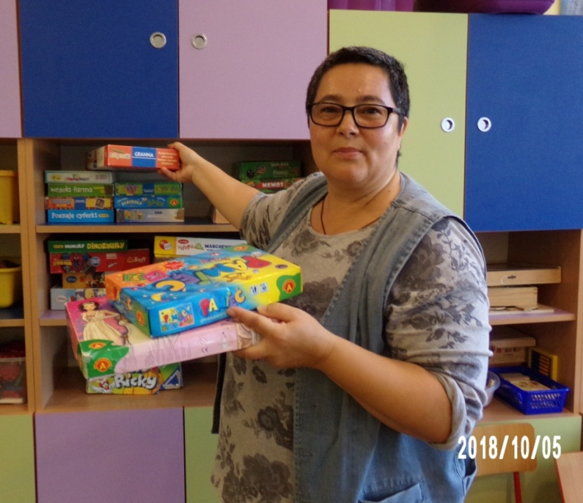
W imieniu naszych najmłodszych kolegów i koleżanek składamy serdeczne podziękowania dla wszystkich Pracowników przedszkola w Lubomierzu i Wojciechowie!

Slide 3
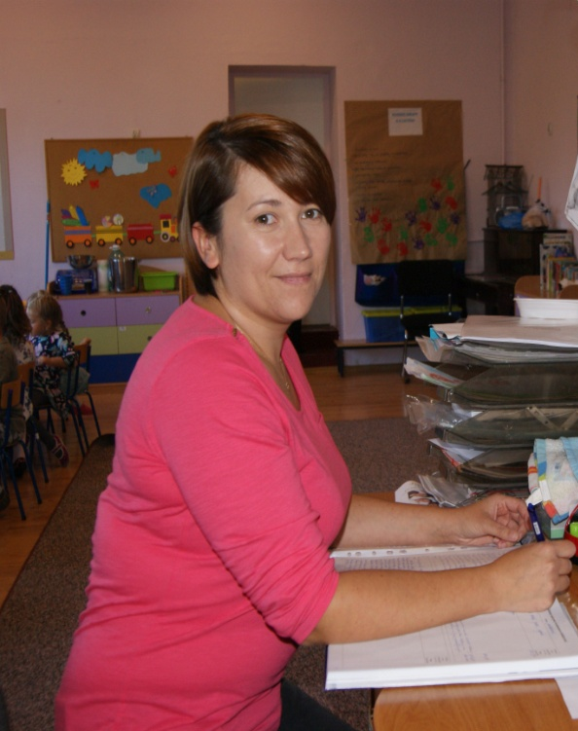
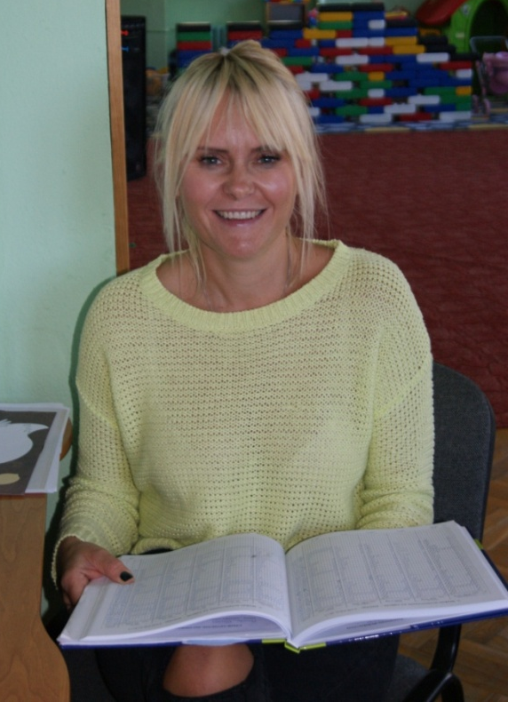
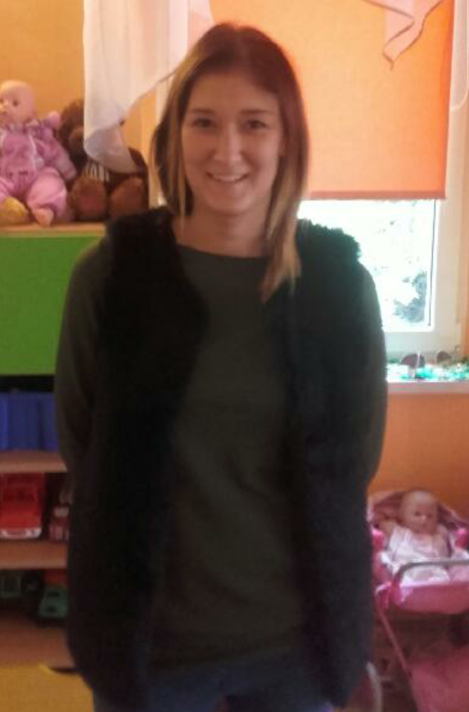
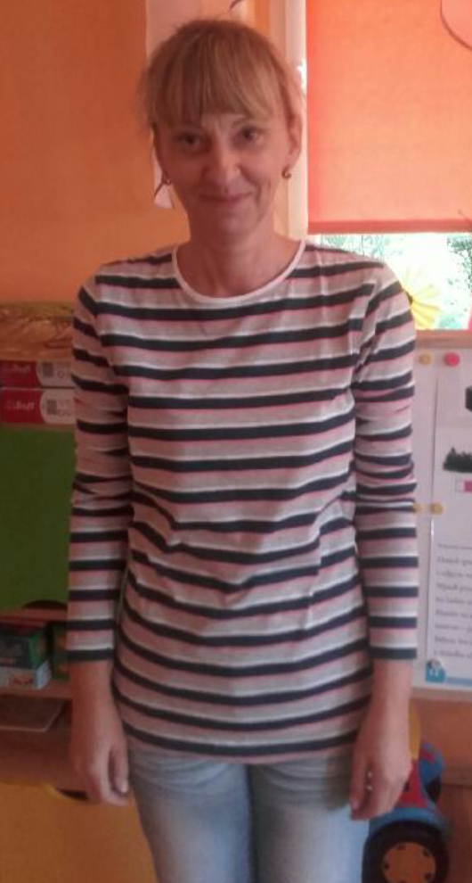
Pracownikom przedszkola w Lubomierzu i Wojciechowie dziękujemy za codzienny trud, cierpliwość i dobre wnikliwe oczy, które wszystko widzą.

Slide 4
Dzięki zaangażowaniu Pracowników przedszkola w Lubomierzu i Wojciechowie, maluchy i starszaki czują się w przedszkolu jak w domu.

Slide 5
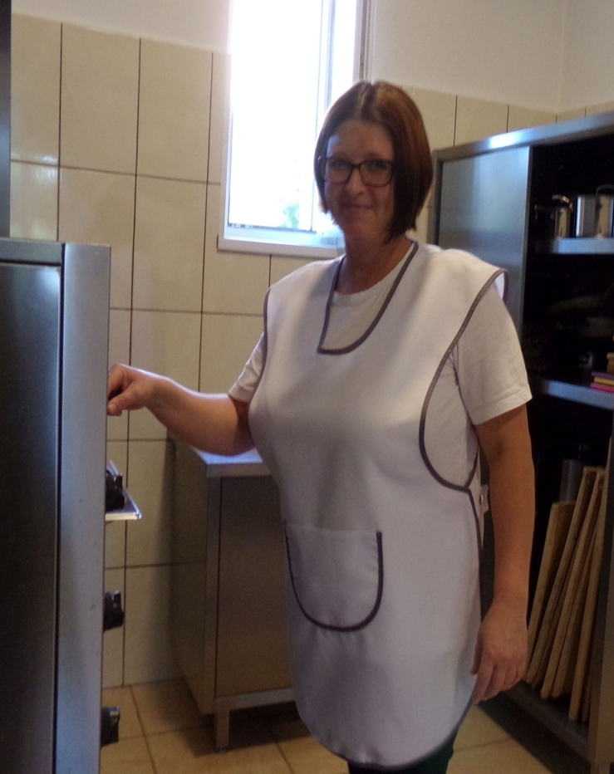
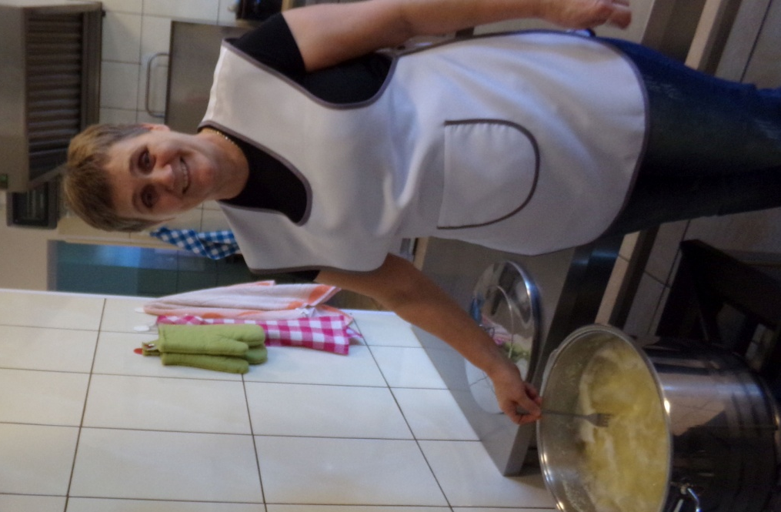
Paniom kucharkom dziękujemy za przepyszne posiłki na stołówce.

Slide 6
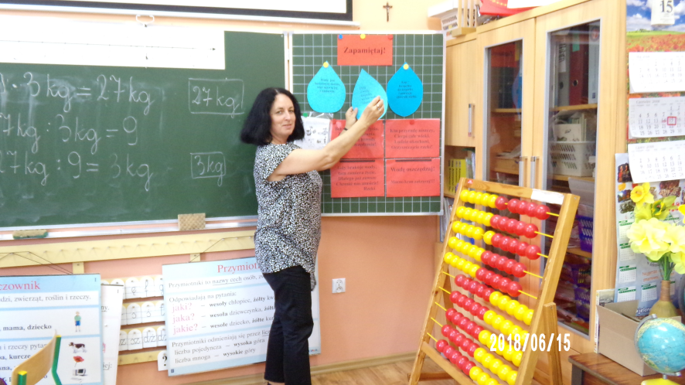
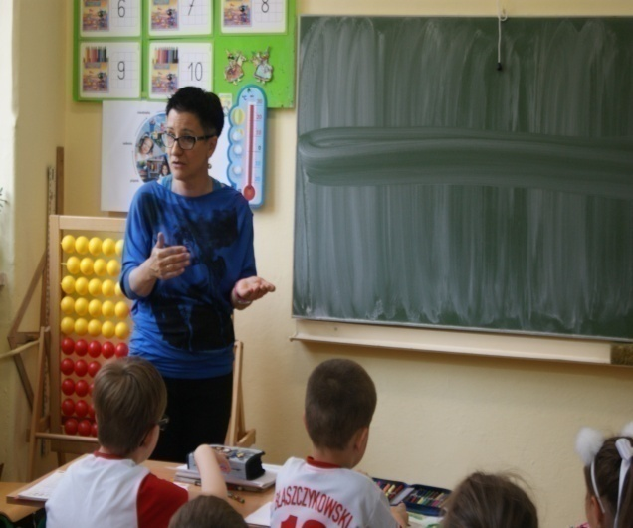
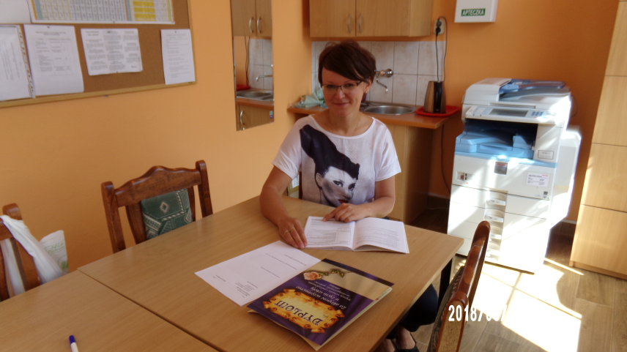
Nasze podziękowania kierujemy do Pań Nauczycielek edukacji wczesnoszkolnej za każdy pierwszy krok wprowadzający nas w świat literek i cyferek oraz krąg nowych, nieznanych spraw.

Slide 7
Dziękujemy Nauczycielkom języka polskiego, które rozwijają w nas poetycką duszę. Dzięki Wam widzimy piękno otaczającego świata.

Slide 8
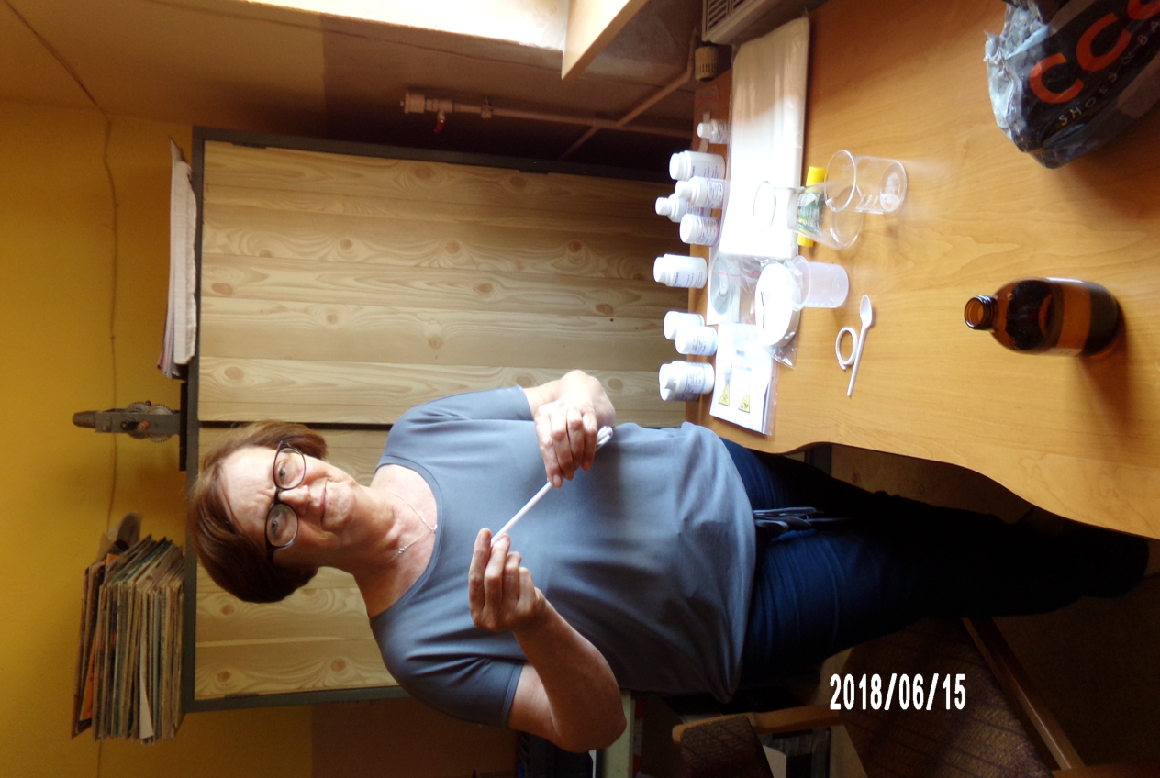
Dziękujemy Paniom od biologii i chemii, które z takim zapałem uczą nas kochać przyrodę i cierpliwie wprowadzają w świat niezwykłych syntez, analiz, reakcji.

Slide 9
Pani od geografii dziękujemy za podróże w ciekawe zakątki świata, miłe i niezapomniane wycieczki.

Slide 10
Panu od doradztwa zawodowego dziękujemy za przygotowanie nas do wyboru kierunku kształcenia i zawodu.

Slide 11
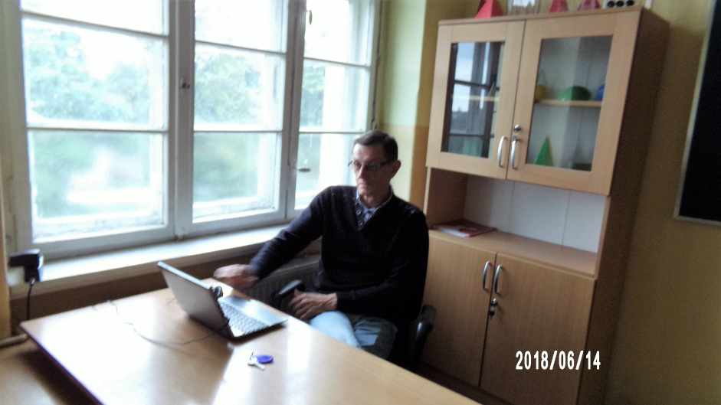
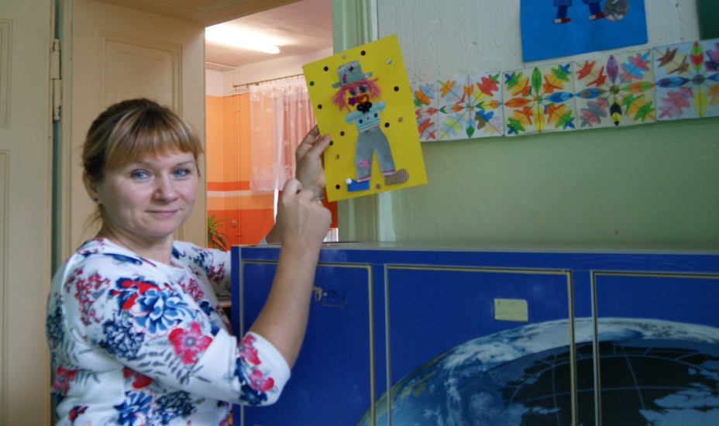
Nasze uznanie wyrażamy Paniom od plastyki i muzyki oraz Panu od techniki. Dzięki Wam widzimy i czujemy wokół nas, piękno nawet zwykłych rzeczy

Slide 12
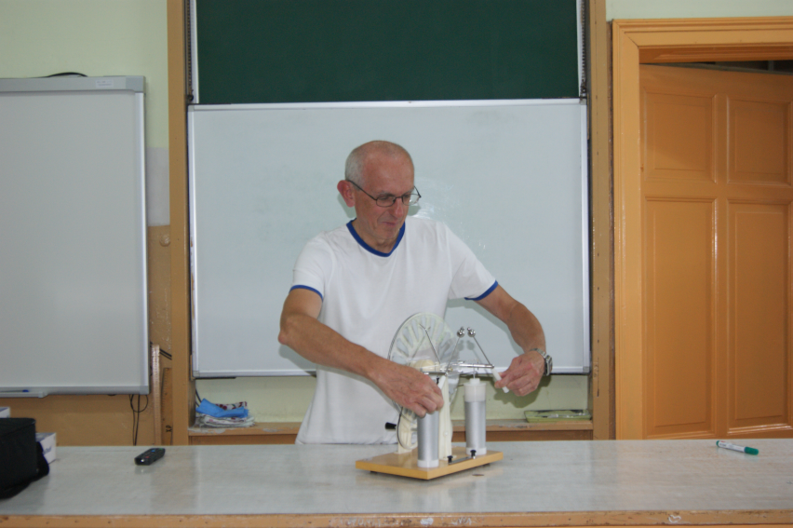
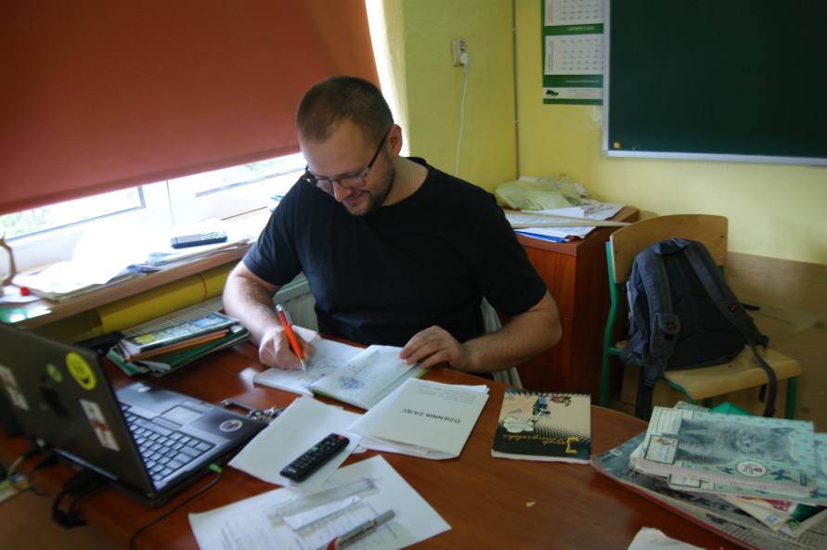
Pamiętamy o Paniach i Panu od matematyki, a także o Panu od fizyki, którzy tyle energii wkładają, by nas nauczyć logicznego myślenia i powołując się na słowa Euklidesa, powtarzają: „W naukach ścisłych nie ma drogi specjalnie dla królów”.

Slide 13
Dziękujemy Pani od historii, która nie tylko potrafi ciekawie mówić o dawnych wiekach, ale nas również wychowuje.

Slide 14
Dziękujemy naszym Wuefistom, dzięki którym z taką radością ćwiczymy nasze wątłe ciała. Dla Was z radością łamiemy kończyny i doznajemy niezwykle przyjemnych kontuzji!

Slide 15
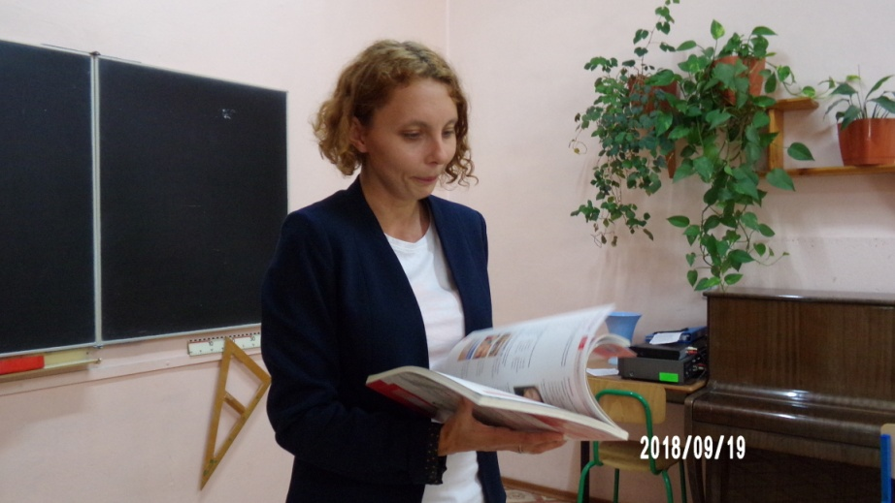
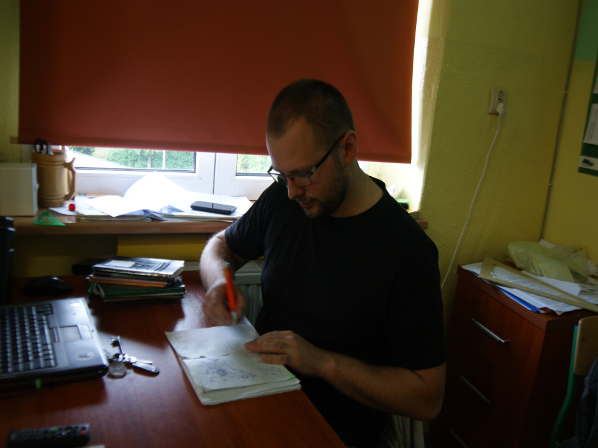
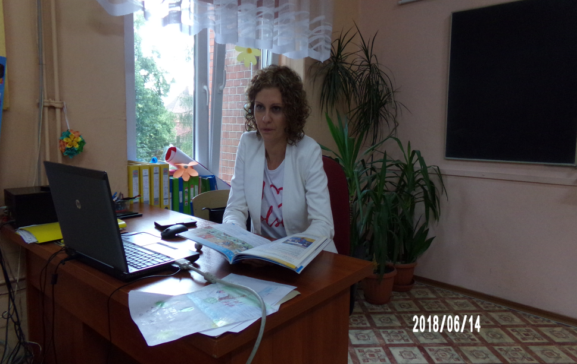
Dziękujemy Nauczycielom języków obcych. To właśnie oni otwierają nam drzwi do Europy.

Slide 16
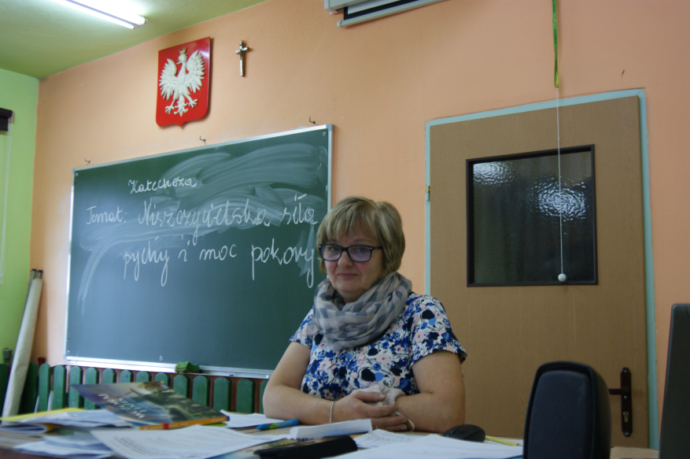
Paniom od religii i Księdzu dziękujemy za to, że przypominają nam o istnieniu świata duchowego, który możemy dostrzec jedynie sercem.

Slide 17
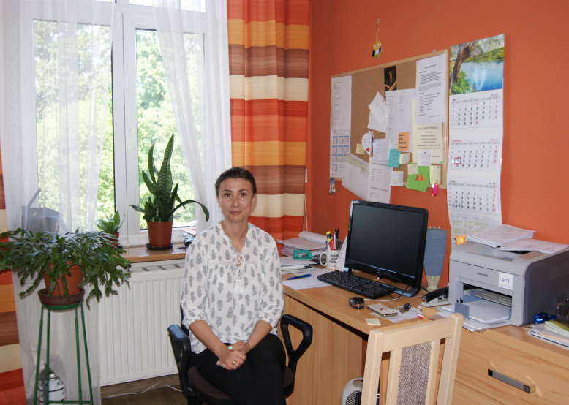
Nasze podziękowania kierujemy do Pani pedagog i Pani psycholog za pomoc w rozwiązywaniu naszych problemów i pokazanie, że porażki mogą nas czegoś pożytecznego nauczyć: mogą być bodźcem do dalszej pracy nad sobą.

Slide 18
Paniom Nauczycielkom, które służą nam pomocą i wspierają każdego dnia podczas zajęć w szkole dziękujemy za to, że zawsze możemy na nie liczyć oraz za uśmiech, serce i cierpliwość.

Slide 19
Dziękujemy za dobre serce Paniom, które służą nam pomocą i wspierają każdego dnia podczas pobytu w przedszkolu.

Slide 20
Dzięki Pani z biblioteki i Pani od wychowania do życia w rodzinie rozwijamy swoje czytelnicze zainteresowania i dostrzegamy wartość rodziny w naszym życiu. Dziękujemy!

Slide 21
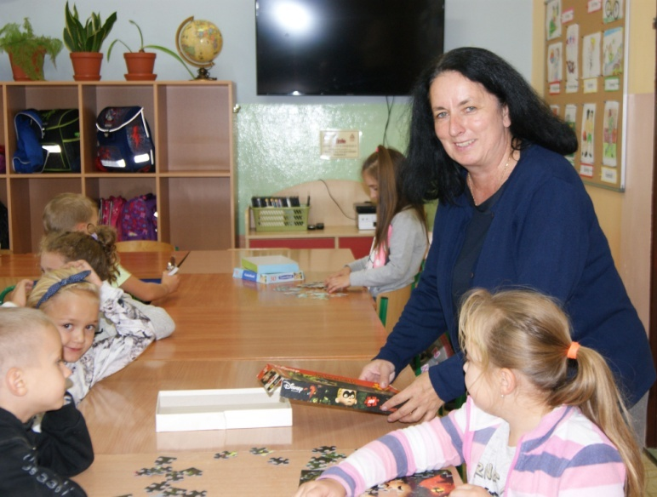
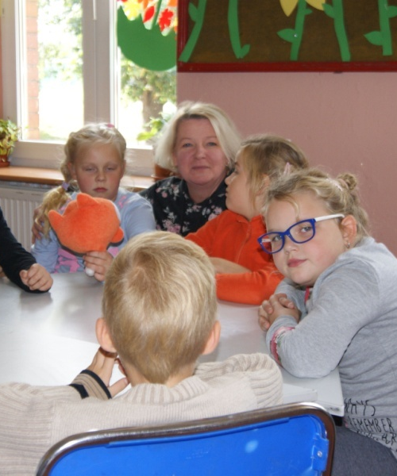
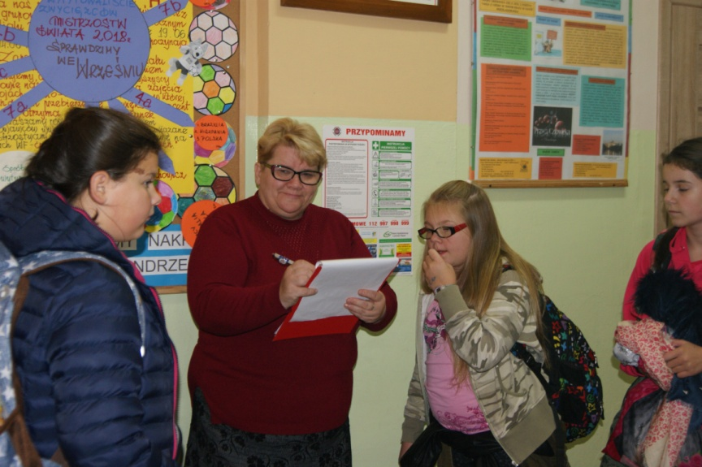
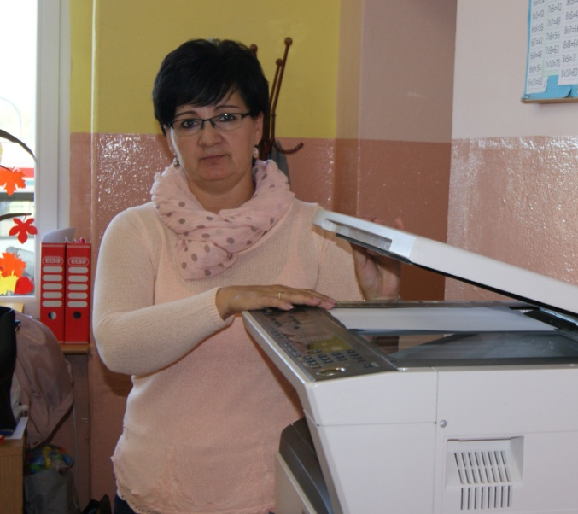
Dzięki Paniom ze świetlicy szybko regenerujemy siły, systematycznie odrabiamy zadania domowe
i ciekawie spędzamy czas. Dziękujemy!

Slide 22
Pani kierownik szkolnego schroniska dziękujemy za miłe chwile spędzone w Maciejówce.

Slide 23
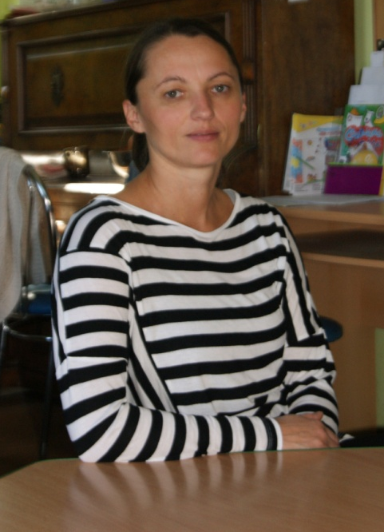
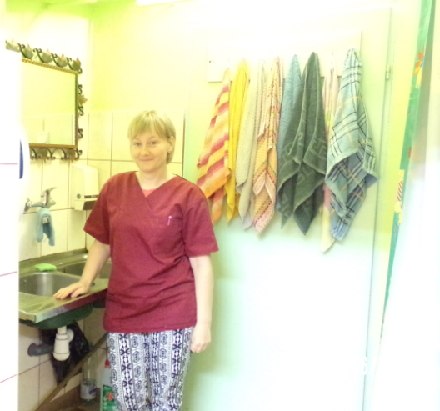
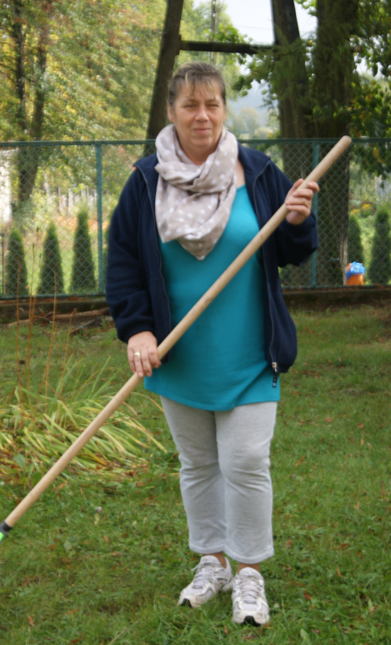
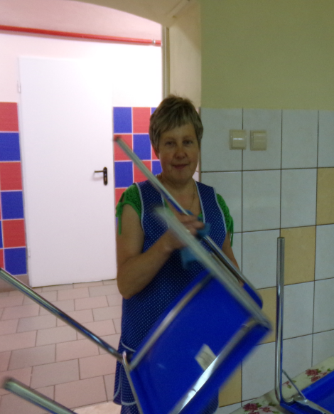
Paniom sprzątającym dziękujemy za to, że dbają o czystość w salach i porządek na terenie szkoły i przedszkola .

Slide 24
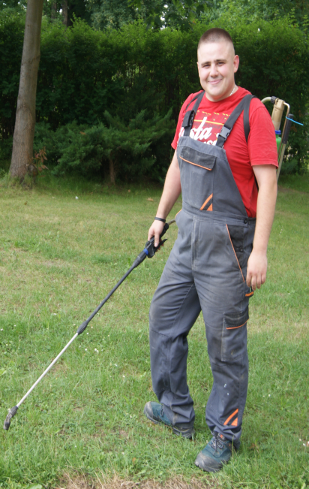
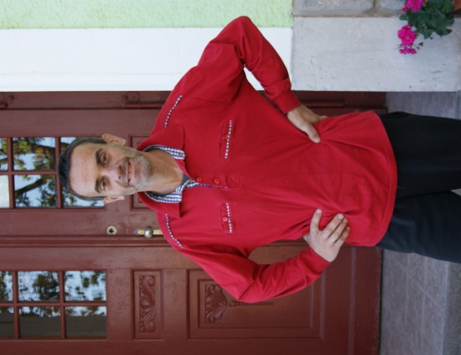
Panom konserwatorom dziękujemy za porządek na terenie szkoły i przedszkola, za czuwanie nad naszym bezpieczeństwem, za naprawę sprzętu oraz za dobry humor w szkolnym busie.

Slide 25
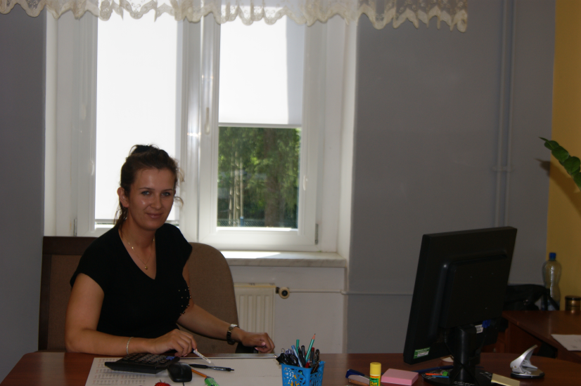
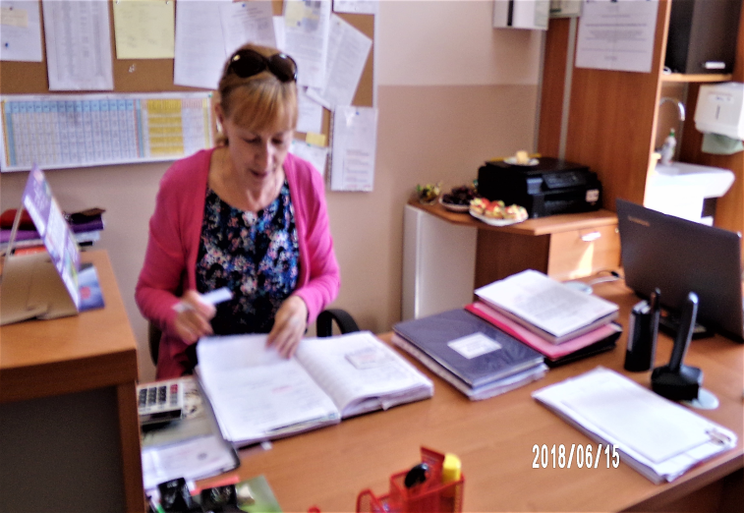
Dziękujemy Paniom, które dbają o szkolne dokumenty i zabiegają o to, by nie zabrakło funduszy na zakup wszystkiego, co możliwe, by ułatwić nam naukę i uatrakcyjnić pobyt w szkole i przedszkolu.

Slide 26
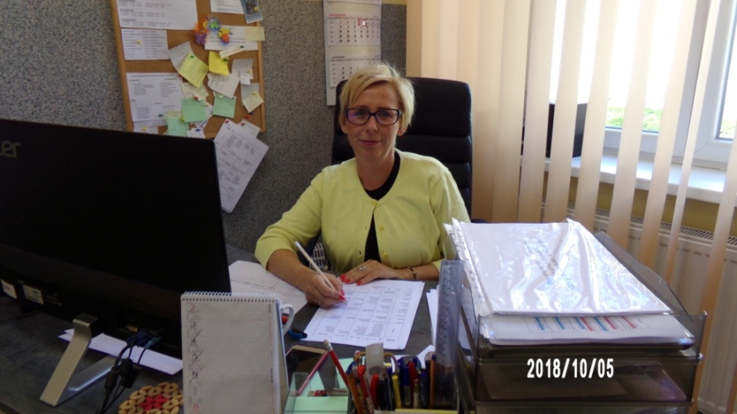
Szczególne podziękowania kierujemy do Pani Dyrektor i do Panów Dyrektorów. Dziękujemy za wyrozumiałość, życzliwość i ciekawe inicjatywy. To dzięki Ich pracy nasza szkoła i przedszkole są wyjątkowe i panuje w nich niepowtarzalna atmosfera!

Slide 27
Szanowni Nauczyciele! W dniu Waszego święta składamy życzeń wiele: aby Wam zdrowie stałym gościem było i aby nigdy Wam lat młodzieńczych nie ubyło; byście chodzili uśmiechnięci zawsze, a przez to lekcje będą ciekawsze; byśmy Wam dawali jak najwięcej radości, a jak najmniej trosk, zmartwień i przykrości i aby przysłowie: „Obyś cudze dzieci uczył” błogosławieństwem dla Was było, a nam oleju w głowie przybyło. Ze swej strony całym sercem w tym pomóc pragniemy i w swych wysiłkach nigdy nie ustaniemy. Wdzięczni uczniowie w pas się kłaniają, Wyrazy hołdu dla Was składają.

